Slide 1
Propriedade

Slide 2
Propriedade: conceitos gerais
Relação jurídica entre sujeito (proprietário) e coisa (propriedade)
Direitos: uso, fruição, disposição e reivindicação (UFDR) da coisa.
Fundamento jurídico para:
Positivamente: submissão da coisa à vontade do sujeito.
Negativamente: proibição da submissão não consentida a terceiros.
Código Civil, art. 1228: O proprietário tem a faculdade de usar, gozar e dispor da coisa, e o direito de reavê-la do poder de quem quer que injustamente a possua ou detenha.

Slide 3
Propriedade: plena e restrita
Propriedade plena: U-F-D-R
Propriedade limitada: onerada em relação a um ou mais sub-direitos de propriedade.
Por vontade do proprietário, em favor de terceiro (usufruto);
Por conveniência de um negócio jurídico (garantias reais);
Por exigência legal (hipoteca legal, p. ex.)
Por circunstâncias inerentes à modalidade de propriedade e sua função social (vizinhança, função social da propriedade)

Slide 4
Características gerais da propriedade
Absoluta, em muitos casos; sujeita a limitações em outros;
Exclusiva, embora haja condomínios e interesses indiretos de terceiros;
Perpétua, embora possa ser perdida sem vontade do titular;
Complexa e elástica, pois reúne diversos “subdireitos” (U-F-D-R) e admite gradação (oneração);
Direito Fundamental (Const., art. 5º, XXII).

Slide 5
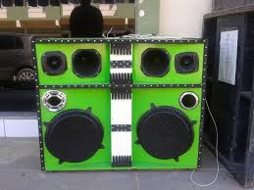
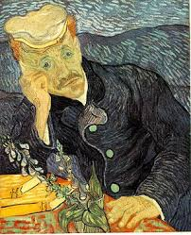
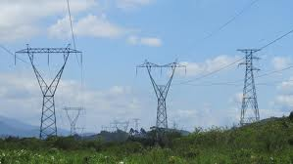
Propriedade: usos, abusos, limitações
Notes:
Retrato do Sr. Gachet, vendido em 1996 por USD 82.5 mi, atualizado em 2013 para USD 149 mi.

Slide 6
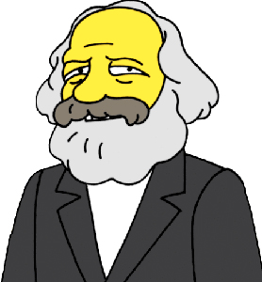
Limites: propriedade para que?
Constituição de 1988, art. 5º, XXII e XXIII:
É garantido o direito de propriedade;
A propriedade atenderá sua função social.
O direito de propriedade pode recair sobre:
Bens de consumo (celular, gravata, automóvel, casa);
Bens de produção (terra, recursos naturais, coisas comerciáveis)
Bens culturais (patrimônio histórico, obra artística, etc.)

Slide 7
Limites por autoimposição
Superfície: concessão, gratuita ou onerosa, do direito de construir / plantar em terreno (CC, art. 1.369);
Servidão: prédio serviente proporciona utilidade a prédio dominante (CC, art. 1.378).
Usufruto: cessão do uso e fruição, restando reivindicação e disposição (“nu-proprietário”), salvo se vitalício o usufruto.
Uso: cessão apenas do uso; fruição, só para necessidades básicas.
Habitação: gratuito, apenas para moradia da família.
Notes:
Uso: jazigo de cemitério, p. ex.

Slide 8
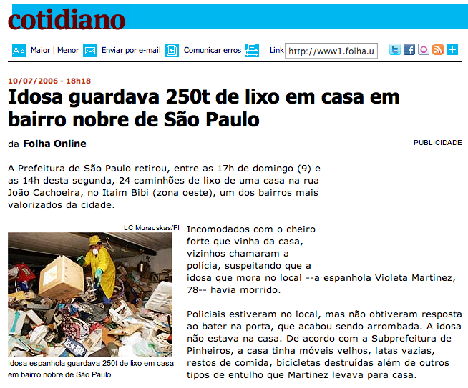
Limites legais: vizinhança
“Vizinho”: aquele que pode sofrer repercussão de atos propagados por outrem (≠ de contiguidade)
Código Civil, art. 1.277: O proprietário ou possuidor de um prédio tem o direito de fazer cessar as interferências prejudiciais à segurança, sossego e à saúde dos que o habitam, provocadas pela utilização de propriedade vizinha.

Slide 9
(segue): passagem forçada
Passagem forçada:
Acesso obrigatório de imóvel encravado à via pública, mediante indenização (CC, art. 1.285) .
Passagem de cabos e tubulações: (CC, art. 1.286)
É obrigatória quando:
De outra forma for impossível a passagem;
Sendo possível a alternativa, seja excessivamente onerosa.

Slide 10
Limites constitucionais: função social
Propriedade privada de bens de produção (PPBP): terra, recursos naturais, empresa etc.;
Vantagens: Eficiência, redução de custos, circulação de riquezas.
Desvantagens: concentração de riqueza, prejuízo de concorrência, submissão das necessidades gerais a interesses econômicos de poucos.
Relevância empresarial:
Recuperação de empresas (Lei 11.101/2005)
Economia popular
Concorrência

Slide 11
Função social da propriedade urbana ?
Planos diretores municipais
Ocupação ótima de espaços comunitários (circulação)
Limite à propriedade imóvel especulativa (IPTU progressivo)

